Slide 1
自润滑涂层-化学镀镍-磷-特氟龙
汇报人: 程海

Slide 2
目录
01
自润滑化学镍分类
02
PTFE的特性
03
化学镍特氟龙的应用
04
化学镍特氟龙的工艺
05
特氟龙乳液的组成
06
化学镍特氟龙的影响因素

Slide 3
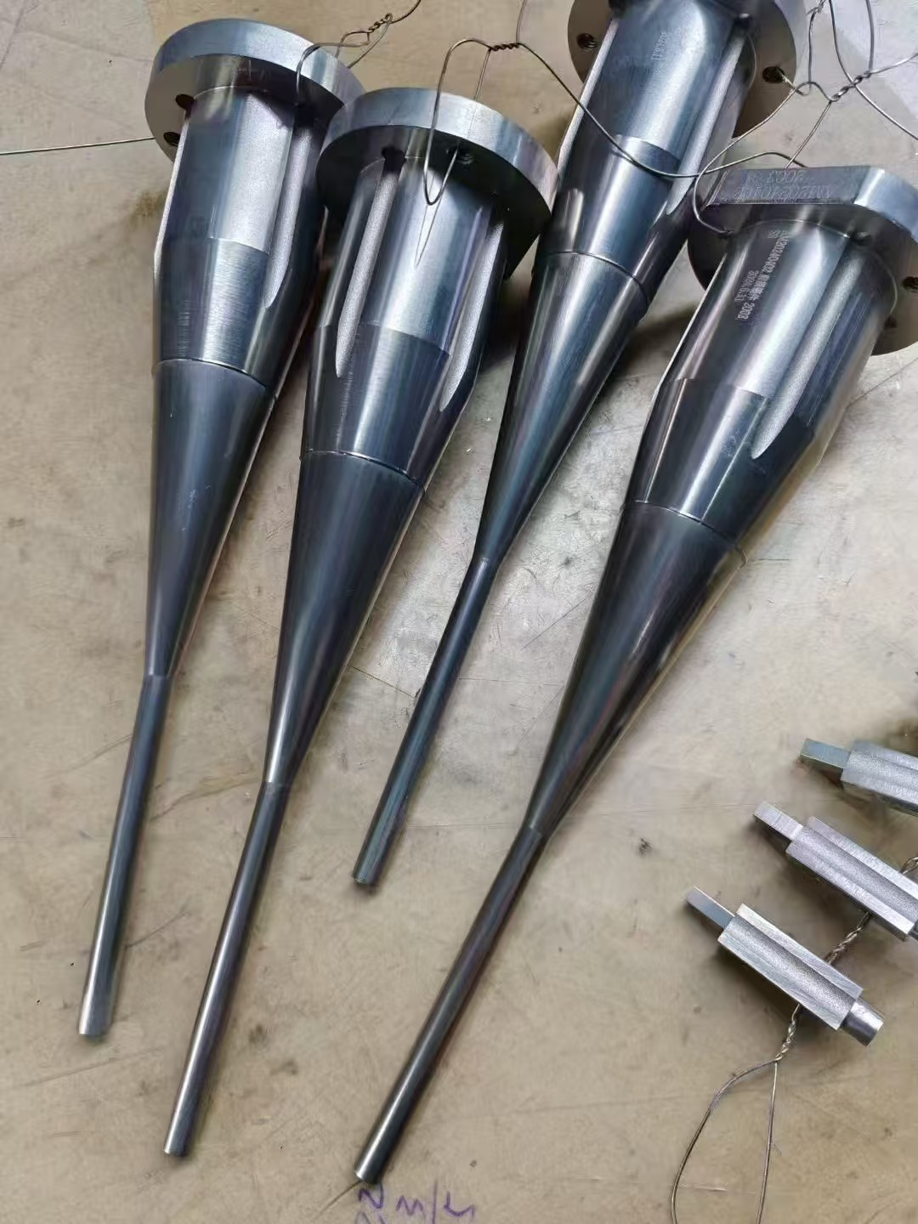
自润滑化学镍镀层
PART ONE

Slide 4
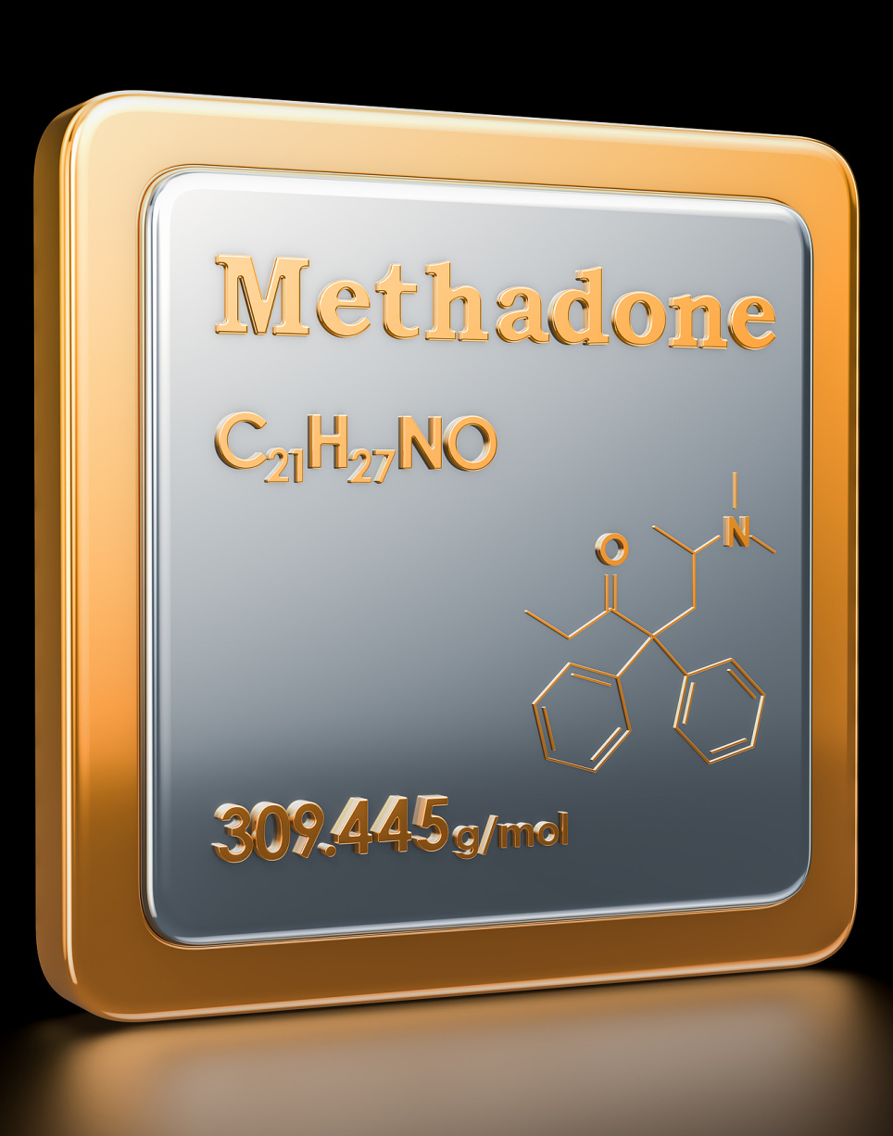
自润滑化学镍分类
Ni-P/CaF₂
Ni-P/PTFE
Ni-P/（CF）n
Ni-P/MoS₂

Slide 5
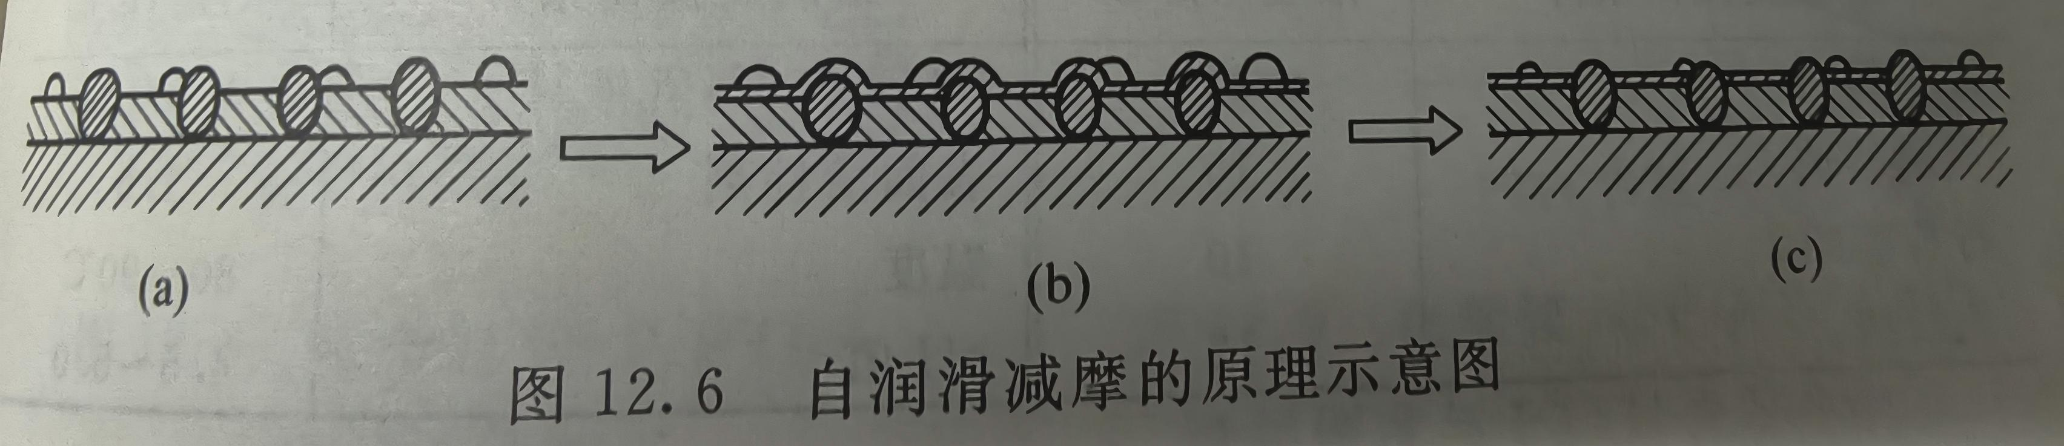
自润滑层耐磨的原理
自润滑镀层的波电原理如图12.6所示，在摩擦的初期阶段具有自润滑性的软粒子过自身的层状剥离开始在锻层表面铺展，经过一定时间的摩擦后、这类固体润滑剂在工件的表面形成厚度均匀的减摩层，镶嵌在镀层中的粒子犹如湿摩擦中的润滑剂微囊能够保持相互摩擦的面之间的摩擦系数平衡

Slide 6
PTFE的特性
PART TWO

Slide 7
润滑性
良好的自润滑性
PTFE的摩擦系数为0.05，是所有聚合物中最低的。能在摩擦面之间形成聚合物润滑膜，防止摩擦过程中发生粘着，咬死。

Slide 8
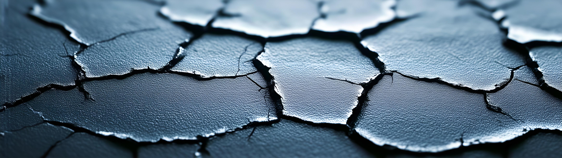
不黏性
黏性很低
几乎所有的黏性物质都不能黏附在其表面。

Slide 9
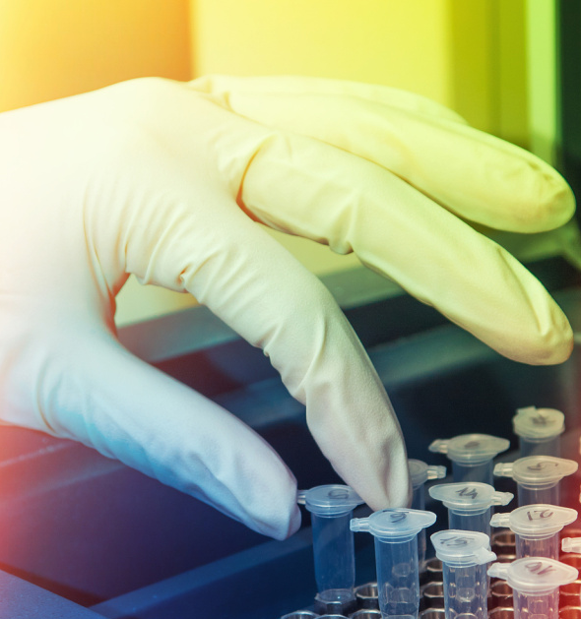

耐腐蚀性
镀层的保护作用
耐化学药品性
配合高磷化学镍使用，可大大提升耐蚀性
镀层对多种化学药品具有良好的抵抗能力

Slide 10
热稳定性
PTFE的软化温度为325℃，气化温度为400摄氏度， 400℃会还原成气体单体

Slide 11
化学镀镍磷特氟龙的应用
PART THREE

Slide 12
机械制造应用
01
02
提高零件耐腐蚀性
改善表面摩擦系数
化学镀镍磷层可显著增强零件的耐腐蚀性能，延长其使用寿命。
特氟龙涂层与镍磷镀层结合，有效降低机械零件间的摩擦系数，提高工作效率。

Slide 13
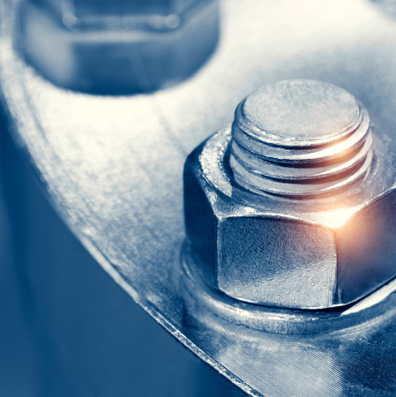
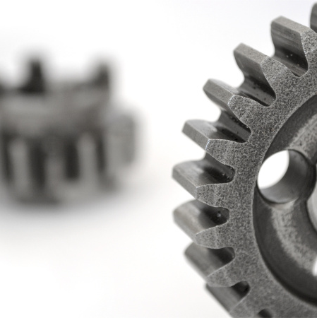
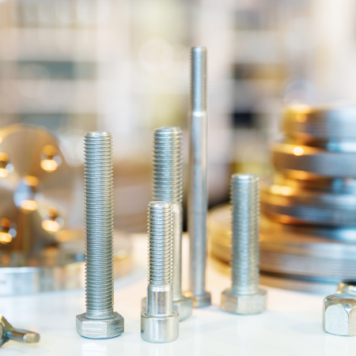
航空航天应用
提高零件耐腐蚀性
化学镀镍磷层可保护零件免受恶劣环境腐蚀，延长航空航天器使用寿命。
01
增强耐磨性能
镀层可显著提高零件表面的耐磨性，确保在高速运动和摩擦中保持性能。
改善热稳定性
02
镍磷镀层具有良好的热稳定性，适用于航空航天器在极端温度下的应用。
03

Slide 14
电子工业应用
离合器，轴，紧固件，输送机部件，汽车部件，OA机器，机械部件、空气压缩机、汽缸、驱动系统零件、雨刷、影印机滚轴、硬碟齿轮、照相机零部件、机器人零部件、纺织用防护部件、搬送机器、继电器、漏电保险开关、电动机轴、塑胶用模具、橡胶模具纤维、拉链、工具、轴承、锁零部件等等。

Slide 15
化学镀镍磷特氟龙的工艺介绍
PART FOUR

Slide 16
典型工艺
控制项目 | 操作范围 | 最佳操作值
镍金属含量 | 4.8 – 6.4 (g/ L) | 6.0 (g/L)
次亚磷酸钠含量 | 25 – 35 (g/L) | 30 (g/L)
温度 | 82 –91 (℃) | 88 - 87 ℃
pH值 | 4.6 –5.0 | 4.8
承载率 | 0.2 –2.4 dm2/L | 1.2 dm2/L
沈积速度 | 5 – 10 ums/hr | 7.5 ums/hr
搅拌循环 | 连续机械或溶液搅拌循环
过滤 | 不能使用滤心，每一小时循环 4~6 次
镀液寿命 | 3 – 4 MTO MTO；

Slide 17
开缸配比
设备规格
槽体材质 高密度PP 塑胶; PVC 塑胶; 钛合金;阳极钝化不锈钢
加热器材质 316 不锈钢; PTFE 材质披覆
泵浦材质 CPVC 材质; 不锈钢材质
排风设备 蒸气排风设备
镀液建浴组成
A | 6 % v.v.
B | 30 % v.v.
PTFE | 0.5-1 % v.v.
DI水 | 63.5 % v.v.

Slide 18
工艺流程
前处理------化学镍打底------特氟龙化学镀加镀外层-----水洗烘干

Slide 19
特氟龙乳液的组成
PART FIVE

Slide 20



乳液的组成
01
02
03
特氟龙粒子
阳离子表面活性剂
分散剂
固含量大致60%
使粒子在化学镀的时候可以吸附在工件表面
使粒子能均匀的分散在镀液中

Slide 21
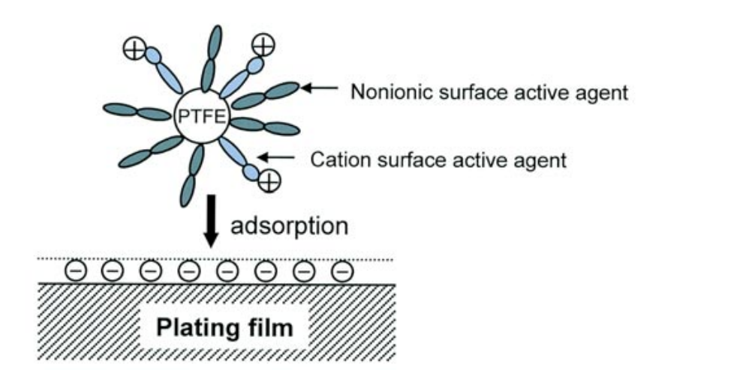
粒子工作示意图

Slide 22
乳液的典型组成
PTFE粒子：60%
全氟类表面活性剂：10%
阳离子表面活性剂：5%
乙醇： 15%
聚乙二醇： 3-5%
其他表活： 约5%

Slide 23
化学镍特氟龙的影响因素
PART SIX

Slide 24
粒子的影响
01
02
03
粒子的浓度
粒子的尺寸
粒子的电位
一般5-10ml/L
选择200纳米以下
通过阳离子表面活性剂调整

Slide 25
镀液方面的影响
01
02
03
镀液的类型
镀液的pH
镀液的搅拌
酸性化学镍，里面不能含有表面活性剂，负责破坏粒子的分散
pH：4.7-5.2
适当的搅拌，可以使粒子均匀的分布。过强的搅拌，会使粒子难以在工件表面附着

Slide 26
谢谢
汇报人: 程海

